Slide 1


Slide 2

¿Que es Scriptcase?

Slide 3
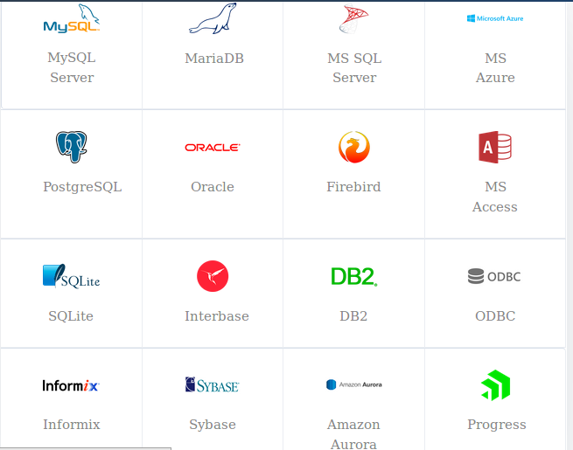
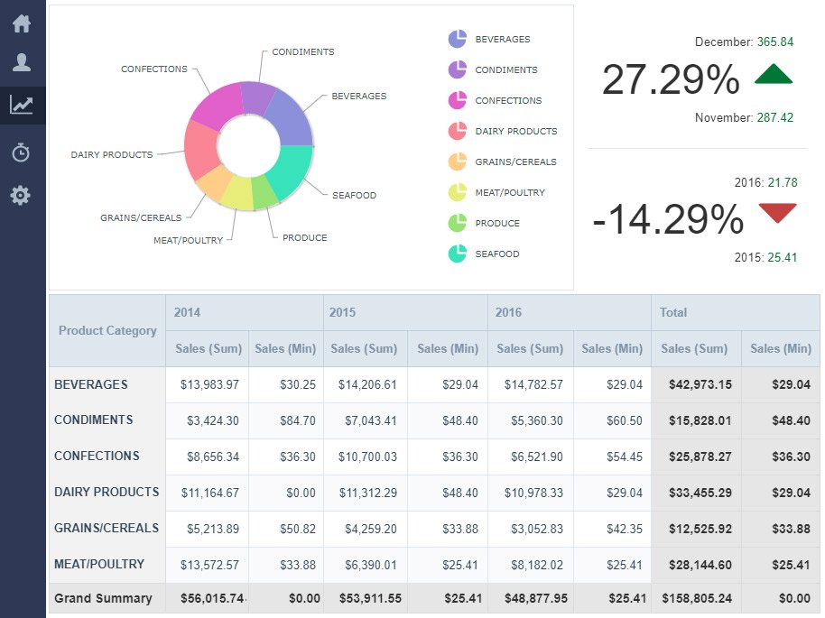
¿Cómo funciona Scriptcase?

Slide 4
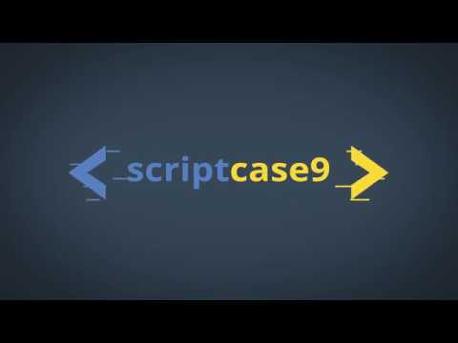

Slide 5
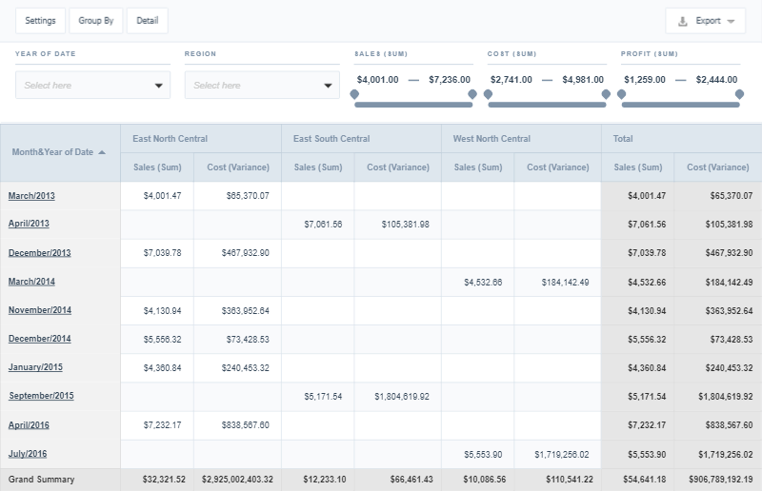
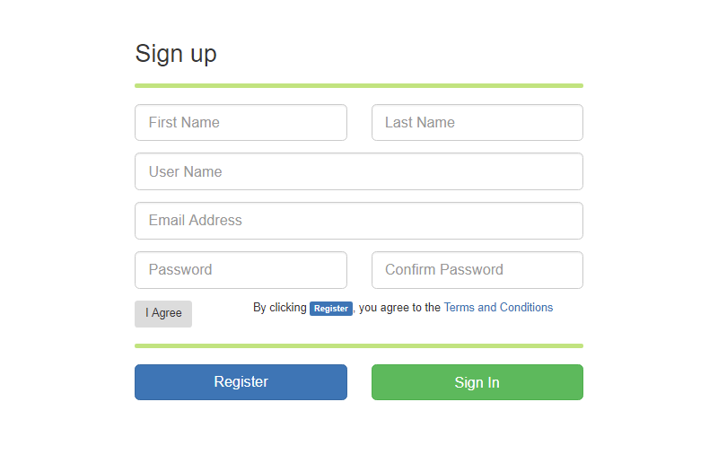
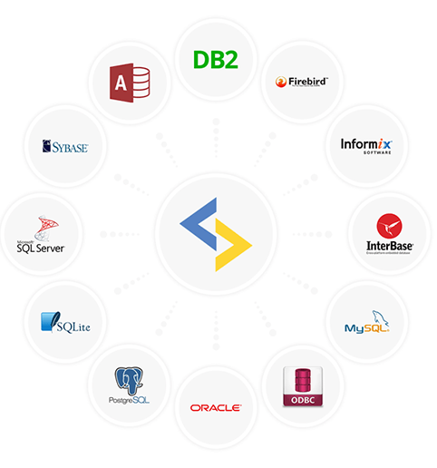
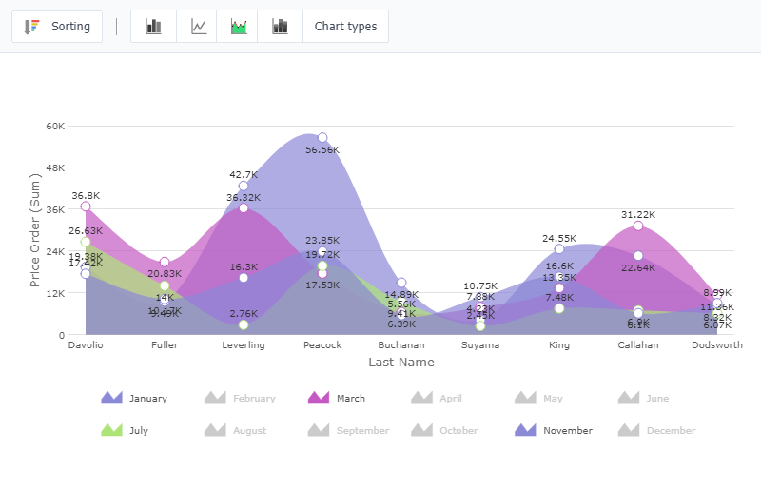
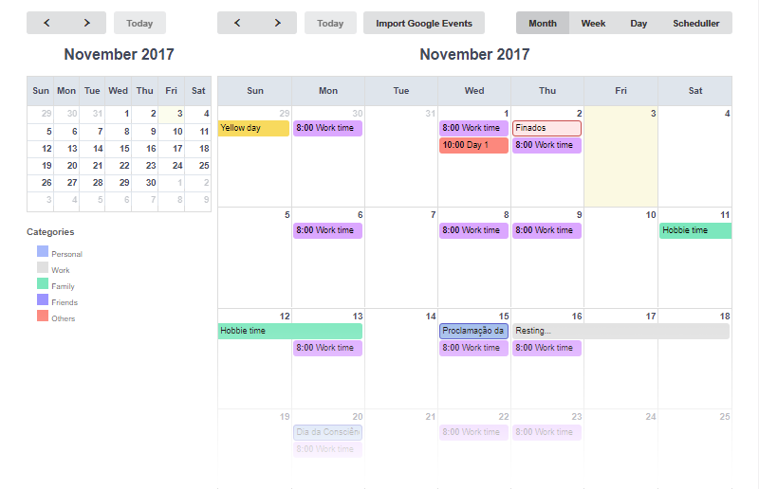
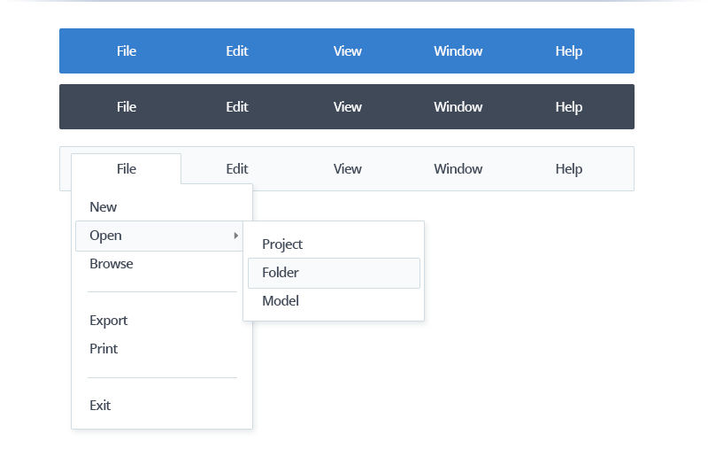
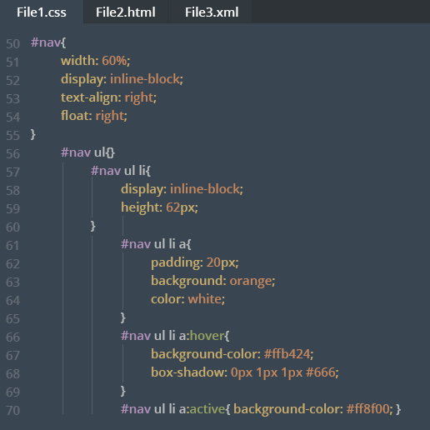
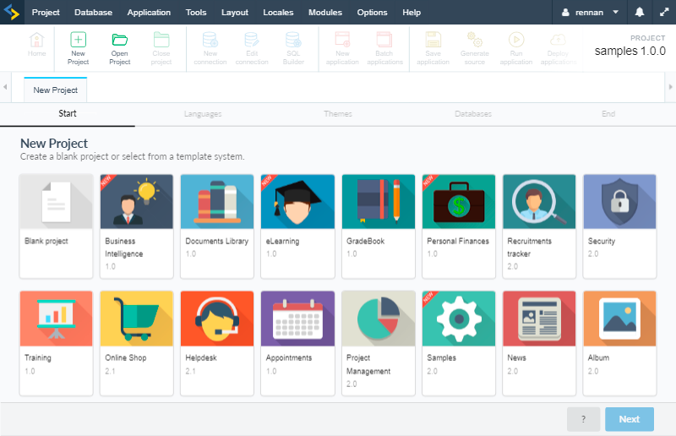
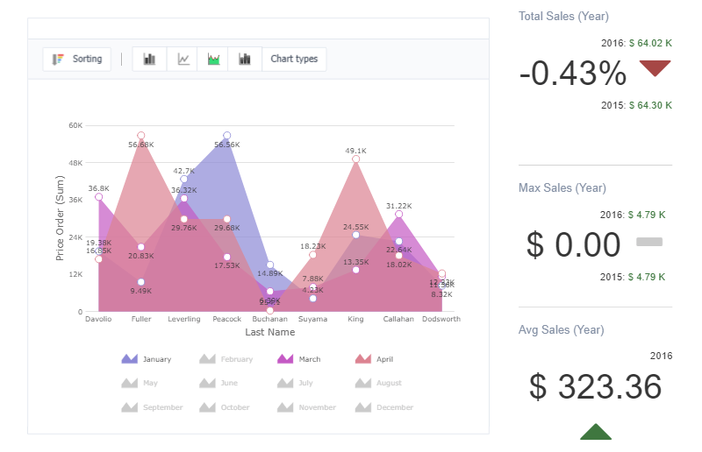
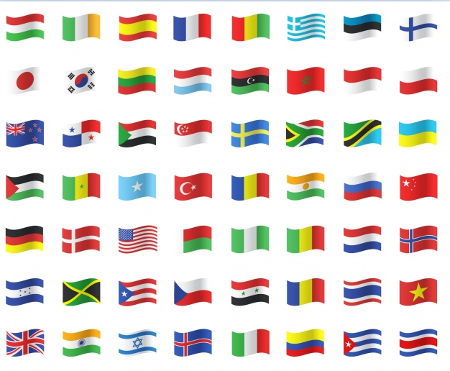

CARACTERÍSTICAS
Informes
Gráficos
Dashboards
Formularios
Calendario
Menús
Seguridad
Bases de datos
Internacionalización
Programación
Interfaz
Notes:
https://www.scriptcase.net/es/scriptcase-funciones/

Slide 6
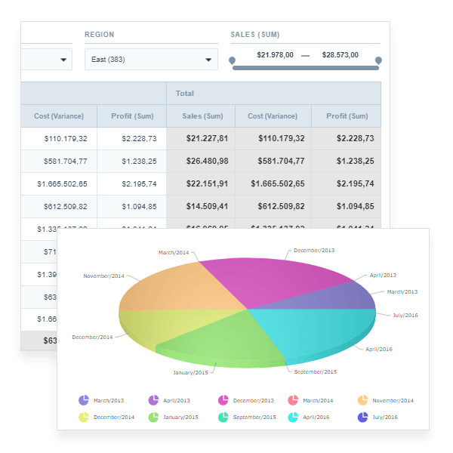
INFORMES
le ayuda a crear informes completos (con paneles, cuadros y tablas dinámicas)

Slide 7

GRÁFICOS
tiene una aplicación exclusiva para la creación y personalización de gráficos de JavaScript dinámico, con una interfaz de arrastrar y soltar para organizar métricas y dimensiones de una manera fácil y rápida . Con las tablas de Scriptcase, nunca tienes que empezar desde cero .

Slide 8

DASHBOARDS
Aplicación para crear tableros de negocios con indicadores clave de rendimiento (KPI) que son relevantes para un propósito particular o proceso comercial.

Slide 9
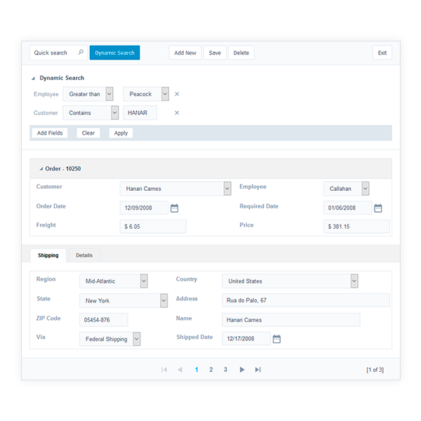

FORMULARIO
validación automática de datos, diseño en bloques y pestañas, edición e inclusión de múltiples registros, formulario de cuadrícula editable, relación muchos a muchos, entre otras características. De una manera completa y segura con sólo unos pocos clics.

Slide 10
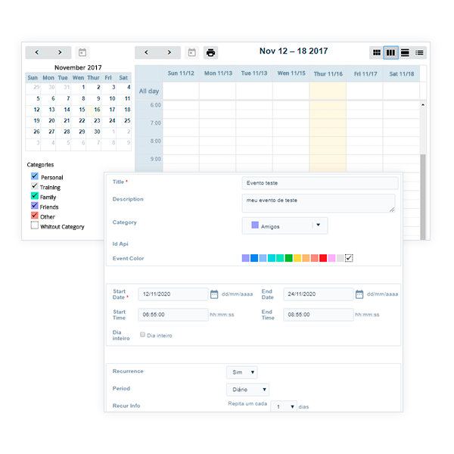

CALENDARIO

Slide 11

MENÚS
BASES DE DATOS

Slide 12
SEGURIDAD
Con Security Module, Scriptcase implementa un sistema completo para crear y mantener usuarios y controlar el acceso a las aplicaciones según los diferentes niveles o grupos de usuarios.
Dentro del módulo de seguridad, es posible integrar tablas de usuarios y grupos a través del Protocolo ligero de acceso a directorios (LDAP).
El módulo de seguridad aplica automáticamente al campo de contraseña del inicio de sesión las encriptaciones : MD5, SHA1, SHA256 o SHA512.
En la aplicación de control de Scriptcase puede crear integraciones con PayPal para transacciones.
Opción automática para implementar Captcha o Recaptcha
Notes:
LDAP (Protocolo Ligero/Simplificado de Acceso a Directorios) que hacen referencia a un protocolo a nivel de aplicación que permite el acceso a un servicio de directorio ordenado y distribuido para buscar diversa información en un entorno de red. LDAP también se considera una base de datos (aunque su sistema de almacenamiento puede ser diferente) a la que pueden realizarse consultas.

Slide 13


PROGRAMACIÓN
INTERNACIONALIZACIÓN

Slide 14

INTERFAZ
Desarrollo simultáneo
Gestión de acceso por múltiples desarrolladores
Autenticación a través de LDAP
Informes de desarrollo
Lista de quehaceres
Sistema de mensajes
Diagrama del proyecto:Utiliza la biblioteca GoJS para generar diagramas.
Proyectos de plantillas

Slide 15
EJEMPLOS
https://www.scriptcase.net/es/scriptcase-funciones/
https://www.scriptcase.net/es/scriptcase-ejemplos/php-sistemas/elearning/
https://www.scriptcase.net/es/scriptcase-ejemplos/php-sistemas/project-management/

Slide 16
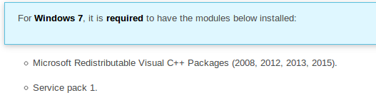
s.o.
Windows Server
2008 SP2
2008 R2 SP1
2012
2012 SP2
2016
Windows
7 SP1
Vista SP2
8
8.1
10

Slide 17

LICENCIAS

Slide 18
VENTAJAS
Permite el rápido desarrollo de formularios y listados con funciones genéricas y generales, con funcionamiento estándar en todo sistema informático.
permite la implementación de procesos estándares en todo sistema informático de una forma rápida y fácil de: formularios, listados, accesos, log de auditoría, gráficos, buscadores, filtros, otros.
Manejo cómodo y ordenado de proyectos.
Multiproyecto
Multi Gestores de Base de Datos
Buena documentación y mucho recurso en línea
Baja inversión de tiempo para el desarrollo de proyectos
Fácil de aprender a usarlo

Slide 19
DESVENTAJAS
Costo de licencia adicional para multi desarrollador
pesado el primer grupo de archivos. La base de archivos del núcleo es aproximadamente de 100MB
No está preparado para el desarrollo de páginas web del tipo front-end, está destinado básicamente al área de administración de contenido del sitio, comúnmente denominado en el ámbito web como: Back-end

Slide 20
¡MUCHAS GRACIAS!

